Slide 1

读你想读（悦读）
汇报人：胡梦娇
作品：悦读APP
刘建春、胡梦娇联合制作

Slide 2
CONTENT
一
悦读APP由来
二
悦读APP界面设计
三
APP界面效果实现
四
作品观赏！

Slide 3

悦读APP立项由来
读你想读
作为一名资深书迷，对于阅读类型的app的来说我的要求只有三点。
第一，这个软件有让我用下去的想法。
第二，排版清晰明了，现在很多读书软件各种分类密密麻麻挤在一起，视觉效果太闹心。
第三，专题页活动页太多。上班族，学生之类的人群本来就不太多的时间花在阅读上，结果一大半时间都用来找书，到最后书没看成，看了一大堆排行榜，宣传页面，浪费时间。
对于选择综合症的人来说有时候太多选择会让阅读者放弃阅读兴趣。本人正好如此~~~~
悦读APP创作初衷就是为广大书友提供一个界面干净清爽，功能齐全、人性化的APP。读你真正想读的书，屏蔽大量繁杂信息，静心就看一本书。
01 赏心悦目
9.2
02 用起来顺手
7.5
03 自己打个分
8.0

Slide 4
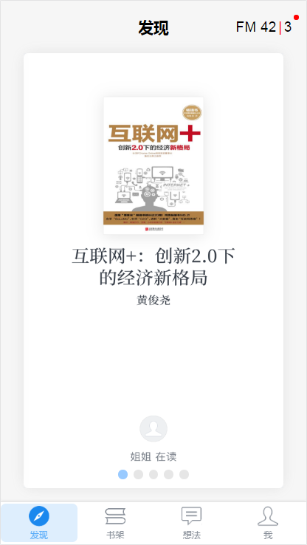


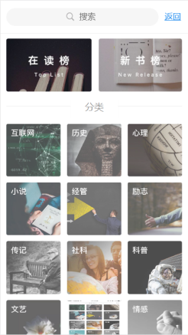
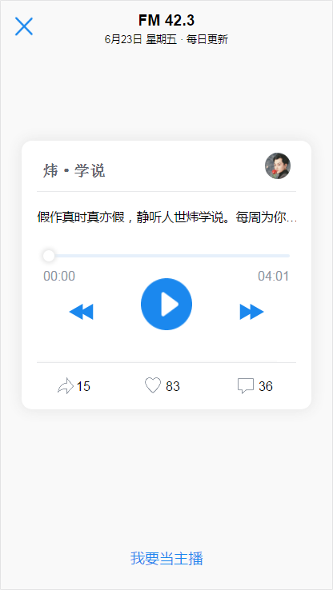

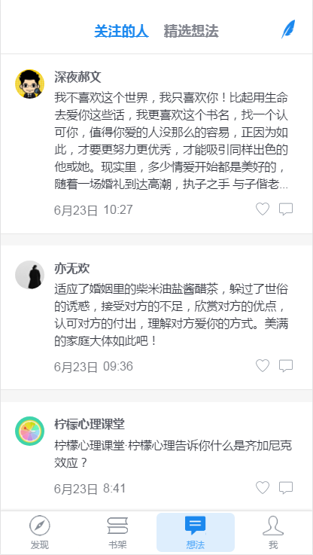
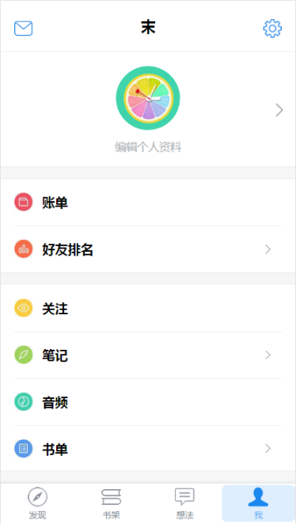
项目APP界面

Slide 5
技术支持
Zepto.js
jQuery
JavaScript
swiper
60%
10%
20%
20%

Slide 6
作品欣赏

